Slide 1

Název školy: Základní škola Chomutov, Písečná 5144
Název materiálu: VY_52_INOVACE_05_Britské_souostroví_ib2
Číslo projektu: CZ1.07/1.4.00/21.3355
Autor: Mgr. Ivana Benešová
Datum vyhotovení: 18.1.2012
Cílový ročník: pátý
Vzdělávací oblast/obor: Člověk a jeho svět_Vlastivěda_Evropa
Klíčové slovo: spojené království, Tower Bridge, královna
Alžběta II., Buckingham
Anotace: Prezentace je určena pro žáky 5. ročníku.
Slouží k prezentaci nové látky učitelem,
procvičování a opakování učiva žáky.
Autorem materiálu a všech jeho částí, není-li uvedeno jinak, je
Mgr. Ivana Benešová.
Financováno z ESF a státního rozpočtu.

Slide 2
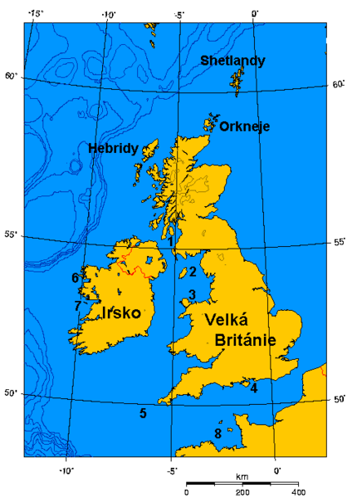
Spojené království Velké Británie a Irsko
Britské souostroví

Slide 3
Spojené království zahrnuje ostrov…
Velká Británie, Irsko
Je ohraničeno oceánem…
Atlantským
Oblévá jej moře…
Severní
S kontinentální Evropou je spojeno podmořským tunelem…
Lamanšským
Je parlamentní monarchií složenou ze čtyř zemí…
Anglie, Severní Irsko,
Skotsko, Wales
Hlavním městem Velké Británie je…
Londýn
Patří mezi největší města světa,leží na řece…
Temži

Slide 4
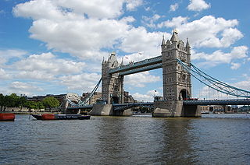
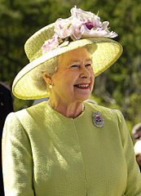
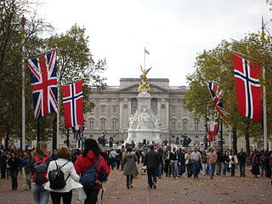
Nejslavnější londýnský most přes tuto řeku se jmenuje…
Tower Bridge
Hlavou státu je…
královna Alžběta II.
Anglická královská rodina je jednou z nejbohatších na
světě, sídlí v paláci…
Buckingham

Slide 5
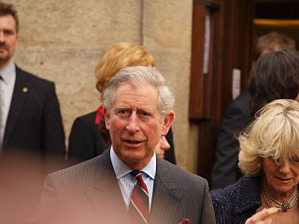
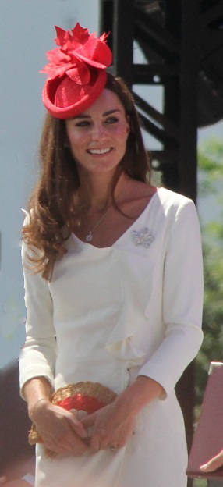
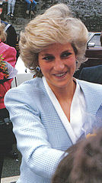
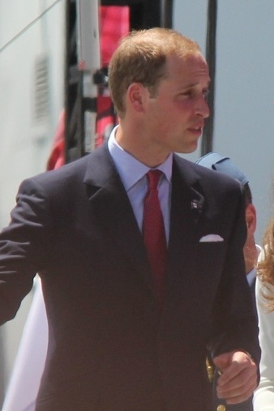
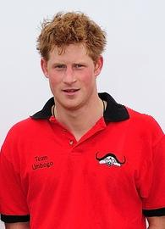
Znáš nejznámější členy královské rodiny?

Slide 6
Materiál byl čerpán z následujících zdrojů:
Britské souostroví
http://cs.wikipedia.org/wiki/Soubor:Britske_ostrovy_01.PNG, originál zdroj: http://www.aquarius.
Geomar.de/make map.html, autor: Miaow Miaow, 8.9.2012
Tower Bridge
http://cs.wikipedia.org/wiki/Soubor:Tower_Bridge_Day.JPG, 8.9.2012
Královna Alžběta II.
http://cs.wikipedia.org/wiki/Soubor:Elizabeth_II_greets_NASA_GSFC_employees,_May_8,_2007
edit.jpg, 8.9.2012
Buckingham
http://cs.wikipedia.org/wiki/Soubor:Buck_palace_%2B_change_guards_028.jpg, 8.9.2012
Princ Charles
http://cs.wikipedia.org/wiki/Soubor:1Princ_Charles_v_Praze.JPG, licence: Creative Commons,
autor: VitVit, 8.9.2012
Princezna Diana
http://cs.wikipedia.org/wiki/Soubor:Princess_diana_bristol_1987_01.jpg,8.9.2012
Princ William
http://cs.wikipedia.org/wiki/Soubor:Prince_William_2011.jpg, licence: Creative Commons,
zdroj: Shannon, July 1, 2011, autor: Pat Pilon, 8.9.2012
Princezna Kate
http://cs.wikipedia.org/wiki/Soubor:Kate_in_Ottawa_for_Canada_Day2011croped.jpg,autor:Pat Pilon,8.9.2012
Princ Harry
http://cs.wikipedia.org/wiki/Soubor:Harry_Wales_2008.jpg,autor:Photo:Billpolo,derivative work: Maximus 0970
(talk),8.9.2012

